Slide 1
Desarrollo de sitios web con CMS
Ligia Irene Abril 0901-16-100
Conny Barrios 0901-15-4555

Slide 2

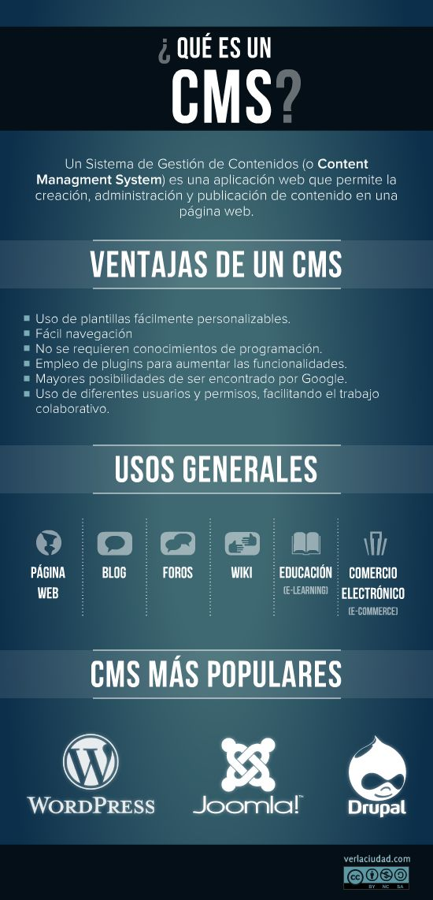

¿Qué es CMS?
Sistema Gestor de Contenidos. Es un sistema que nos permite gestionar contenidos. En líneas generales, un CMS permitiría administrar contenidos en un medio digital y para el caso particular que nos ocupa, un CMS permitiría gestionar los contenidos de una web. Es una herramienta que permite a un editor crear, clasificar y publicar cualquier tipo de información en una página web.

Slide 3
¿Para qué fue diseñado?
Son los que permiten actualmente crear y mantener una web dinámica con facilidad.
Es un software que permite crear, editar, clasificar y publicar cualquier tipo de información en una página web de una forma sencilla.

Slide 4
Ventajas
Hay una gran comunidad de desarrolladores, la cual es una gran ventaja porque podemos encontrar una gran documentación para resolver nuestras dudas.
Actualización del contenido y el mantenimiento: la actualización de nuestros datos o productos lo podemos realizar nosotros mismos, dado su sencillez.
Están estructuradas en módulos y extensiones: desde la mejora del SEO, el control del spam, newsletter, encuestas o añadir un nuevo método de pago para nuestra tienda.
Cada cierto tiempo los desarrolladores van mejorando la plataforma, con lo cual, se irán crean nuevas actualizaciones y funcionalidades.

Slide 5
Desventajas
Tenemos que preocuparnos de realizar el mantenimiento, actualizaciones, funcionalidades, etc. y sobre todo de los problemas de seguridad ya que los CMS son mas propensos a sufrir estos ataques sino están actualizados.
Menor Flexibilidad: con el software libre no podemos hacer lo que nos de la gana aunque este sea muy elástico, ya que estamos siempre encasillados a la estructura propia del CMS, todo lo contrario si hacemos un desarrollo a medida en lo que si podemos realizar los que nos de la gana.
Otro punto es el código fuente que se genera (código sucio), esto quiere decir que es más pesado y menos optimizado, posicionamiento web, etc.… que un desarrollo a medida.

Slide 6
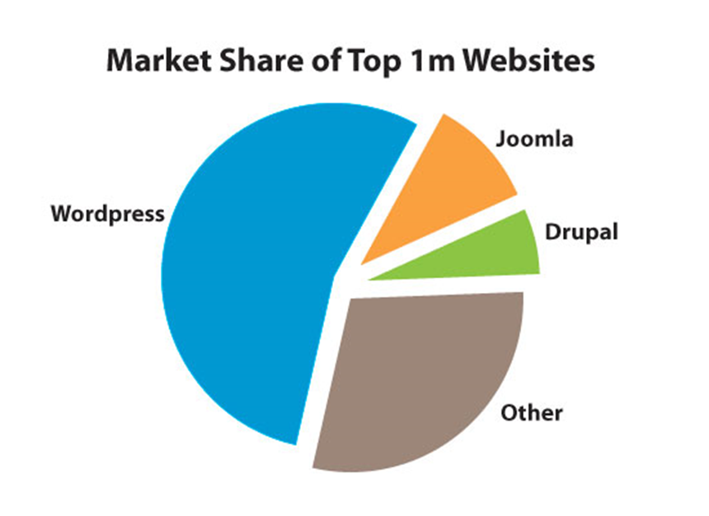
Mejores CMS
WordPress
Jppmla!
Drupal
Magento
Silverstripe
Prestashop

Slide 7
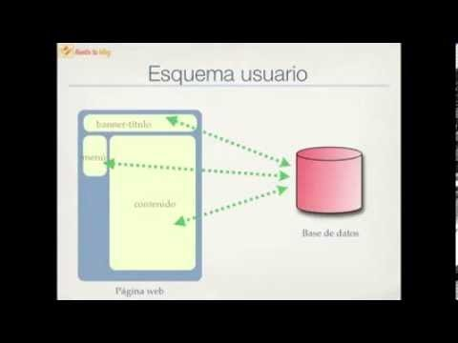
Ejemplo

